Slide 1
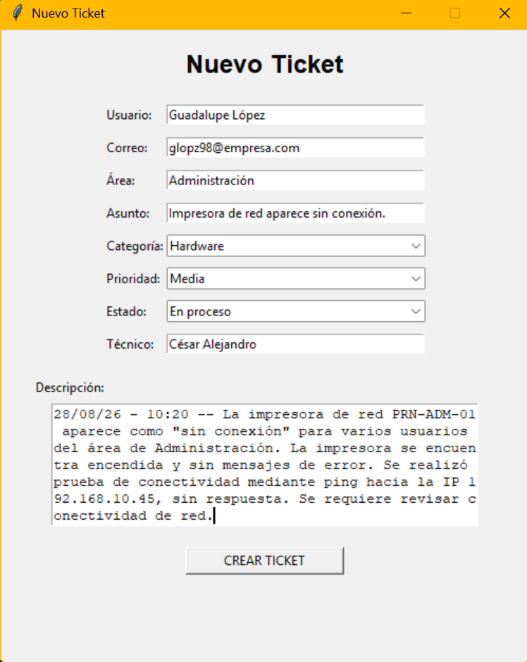
Soporte a infraestructura y conectividad (hardware/red)
Descripción del incidente
"Sunday Inc cuenta con una impresora multifuncional de red ubicada en el área de Administración. La impresora es utilizada por aproximadamente 10 empleados para imprimir documentos internos.
A las 10:15 a. m., Guadalupe reporta al área de Soporte en TI que no puede imprimir. En su computadora aparece el mensaje:
"La impresora está sin conexión."
Guadalupe comenta que anteriormente podía imprimir normalmente y que necesita imprimir un documento durante la mañana."
Ejemplo del ticket registrado

Slide 2
- Pasos básicos de atención
Reporte de problema
Recopilación de información (identidad de usuario, departamento, impresora, e IP)
Creación de ticket
Asignación de prioridad
Revisión de hardware y conectividad
Determinar problema (red/conectividad)
Reiniciar y probar impresora
Documentación de solución
Asignar estado al ticket
- Resolución o escalamiento
Se verificó que el cable de red esté correctamente conectado.
Desconectar y volver a conectar el cable de red.
Verificar los indicadores del puerto.
Reiniciar la impresora.
Esperar a que termine el proceso de inicialización.
Volver a comprobar la conectividad.
A través de estos resultados podemos concluir que el incidente quedó resuelto y no hubo necesidad de escalarlo, ya que se soluciona mediante una revisión básica de conectividad y reinicio del dispositivo para evitar el incorrecto direccionamiento ip.
Tiempo de atención (SLA simulado)
Impresoras | Impresora de un departamento no funciona | Media | 2 hrs y 30 mins

